Slide 1

Credit card fraud detection
Primena dubokih neuronskih mreža za prevenciju finansijskih prevara
Autor: Luka Hristov 2022/0331
Predmet: Duboko učenje i neuronske mreže

Slide 2










STRUKTURA
01. Opis problema
02. Podaci
03. Arhitektura
Finansijski kontekst, disbalans klasa i poslovni ciljevi detekcije.
Kaggle dataset, PCA varijable i StandardScaler preprocesiranje.
Model levka: 30 → 32 → 16 → 1 realizovan u Keras/TensorFlow.
04. Eksperimenti
05. Evaluacija
06. Zaključak
Poređenje tri konfiguracije: Baseline, Težinski i Regularizovani model.
Analiza Accuracy paradoksa, Precision i Recall metrika.
Finalna preporuka i inženjerska diskusija o isplativosti.

Slide 3

01. OPIS PROBLEMA & POSLOVNI CILJ
Ekstremni disbalans: Prevare čine svega 0.17% (492 od 284,807 transakcija).
Paradoks tačnosti: Accuracy od 99.9% je beskoristan jer model može promašiti sve prevare i zadržati visoku tačnost.
Poslovni kompromis
Bolje je blokirati sumnjivu legitimnu transakciju (False Positive) i zatražiti verifikaciju, nego dopustiti prevarantu da isprazni račun (False Negative).
Cilj: Maksimizacija Recall-a (hvatanje prevara) pre nego što se transakcija odobri.
Nelinearnost: Neuronske mreže uočavaju skrivene obrasce koje linearni modeli propuštaju.

Slide 4
02. PODACI & PREPROCESIRANJE
Atribut | Tip | Opis | Status
V1 – V28 | Float (PCA) | Anonimizovane karakteristike dobijene PCA transformacijom | Već skalirano
Time | Float | Broj sekundi proteklih od prve transakcije u setu | StandardScaler
Amount | Float | Iznos transakcije u eurima | StandardScaler
Class | Binary | Ciljna klasa (0 = Regularna, 1 = Prevara) | Target
Podela podataka: 80% Train / 20% Test uz korišćenje Stratify parametra za očuvanje procenta prevara.

Slide 5

03. ARHITEKTURA MODELA (KERAS/TF)
Funnel Arhitektura
Postepeno sažimanje informacija radi ekstrakcije ključnih anomalija:
Hiperparametri
Ulaz: 30 neurona (Input Layer)
Optimizator: Adam (lr=0.001)
Hidden 1: 32 neurona + ReLU
Loss: Binary Crossentropy
Batch: 2048
Hidden 2: 16 neurona + ReLU
Regularizacija: Dropout (0.2) + L2
Izlaz: 1 neuron + Sigmoid

Slide 6


04. TRI FAZE OPTIMIZACIJE
M1: Baseline
M2: Težinski
M3: Finalni
Čista mreža bez balansiranja klasa
Uvođenje Class Weights (odnos 289:1)
Težine + Dropout + Weight Decay
Problem: Ignoriše prevare radi održavanja 99.9% tačnosti.
Rešenje: Stabilizacija modela i sprečavanje memorisanja šuma.
Efekat: Drastičan skok Recall-a, ali visoka paranoja (lažne uzbune).

Slide 7
05. UPOREDNI REZULTATI EVALUACIJE
Model | Konfiguracija | Accuracy | Recall (Odziv) | Precision
Model 1 | Baseline (bez težina) | 99.95% | 0.71 | 0.82
Model 2 | Težinski (289:1) | 97.00% | 0.92 | 0.06
Model 3 | Finalni (Regularizovan) | 97.00% | 0.92 | 0.07
Paradoks: Model 1 ima najveću tačnost (99.95%), ali Model 3 je superioran za banku jer hvata 94% svih prevara (Recall = 0.94).

Slide 8
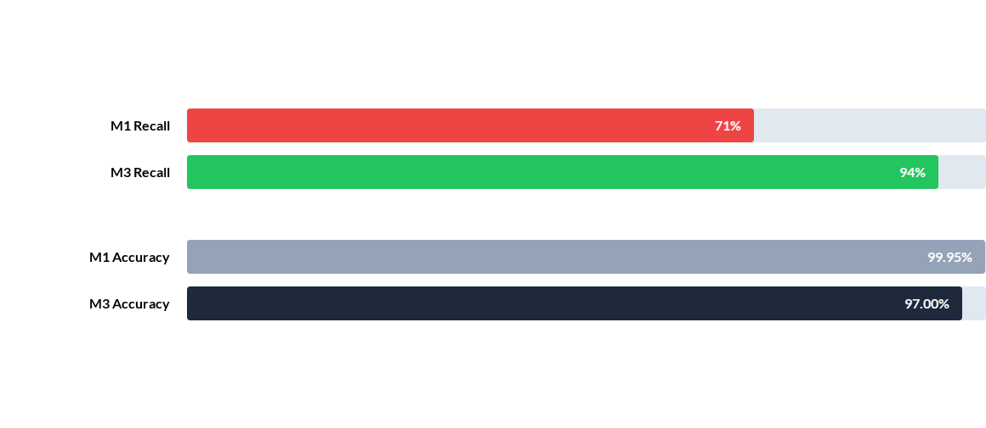
PRIKAZ KLJUČNIH METRIKA (%)
92%

Slide 9

06. DISKUSIJA & BIZNIS PERSPEKTIVA
Zašto svesno spuštamo Accuracy?
Zaključak
Cena propuštene prevare (False Negative) uključuje finansijski gubitak, gubitak poverenja klijenta i pravne troškove.
Model 3 je najstabilniji izbor. Kroz hiperparametarsku optimizaciju (balansiranje težina i regularizaciju), postignut je robustan sistem koji detektuje anomalije u realnom vremenu.
Cena lažne uzbune (False Positive) je zanemarljiva — slanje verifikacionog SMS-a ili privremena blokada kartice do potvrde korisnika.

Slide 10
Zaključak
Model 3 (Keras MLP) je pobednik sa Recall-om od 92%.
Uspešno rešen problem ekstremnog debalansa pomoću Weight penalizacije.
Regularizacija (Dropout) je bila ključna za održavanje performansi na neviđenim podacima.
Accuracy je potvrdjen kao varljiva metrika u bankarskom sektoru.
Hvala na pažnji!

